Slide 1
L’importanza delle animazioni
Carmine alfano

Slide 2
L’importanza delle animazioni
Secondo le teorie di UX e le linee tracciate dai grandi protagonisti del web, Google, Apple e Microsoft, le animazioni servono a descrivere le relazioni spaziali, funzionalità e la fluidità di un applicativo.
Google in particolare ha tracciato delle linee guida denominandole “Material Motion”

Slide 3
L’importanza delle animazioni
L’animazione mostra com’è organizzato un sito e cosa può fare. L’animazione serve a:
- Guidare l’attenzione in una pagina - Suggerire all’utente cosa succede se compie un gesto - Relazioni gerarchiche e spaziali tra gli elementi - Distrarre l’utente da ciò che accade dietro alle quinte (come ad es.: il recupero di contenuto o il caricamento della pagina successiva) - Donare pulizia, carattere e stile al design

Slide 4
Come funziona il Material Motion?
L’ambiente Material si ispira a concetti fisici ripresi dal mondo reale, come la gravità e l’attrito.
Queste forze sono riflesse nelle azioni compiute dall’utente, ogni suo input dovrà pregiudicare la posizione degli elementi sullo schermo e l’interazione tra uno e l’altro.

Slide 5
Come funziona il Material Motion?
Material Motion ha le seguenti caratteristiche:
- Risposta rapida e precisa al’input dell’utente
- Natuale, Motion Material si ispira alle forze fisiche del mondo reale
- Consapevole, Motion Material è consapevole dei suoi dintorni, incluso l’utente e altro materiale intorno ad esso. Può essere attratto da oggetti e rispondere in modo appropriato alle intenzioni degli utenti.
- Intenzionale, deve apparire nel posto giusto al momento giusto

Slide 6
Come realizzare una buona transizione?
Material Motion ha le seguenti caratteristiche:
- Animazioni veloci, un’interazione non dovrebbe mantenre l’utente in attesa più del necessario. Di norma un’animazione non dovrebbe superare i 300ms.
- Animazioi chiare, le transizioni devono essere chiare, semplici e coerenti. Si dovrebbe evitare di farne troppe volte in una volta.
- Animazioni coerenti, la transizioni devono essere coerenti con i gesti compiuti dagli utenti.

Slide 7
Alcuni esempi

Slide 8
Alcuni esempi

Slide 9
Gradienti
Carmine alfano

Slide 10


Gradient
Permette di applicare dei gradienti ai box senza ricorrere all’ausilio di png o jpg

Slide 11


Gradienti
Possiamo definire la direzione del gradiente attraverso la seguente sintassi.

Slide 12
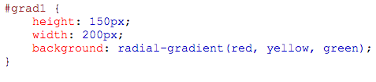
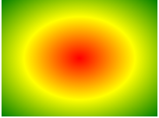
Gradienti
Possiamo definire altre tipologie di gradienti attraverso la seguente sintassi.

Slide 13
Trasformazioni
Carmine alfano

Slide 14
Transform – 2d
Applicare una o più trasformazioni a un elemento significa intervenire sulle coordinate che ne determinano il posizionamento. Si utilizza la proprietà transform che grazie alle funzioni:
- rotate - skew - scale - translate
Possono apportare effetti dinamici di notevole impatto visivo senza l’utilizzo di JavaScript. Tali effetti possono essere applicati anche al passaggio del mouse.

Slide 15
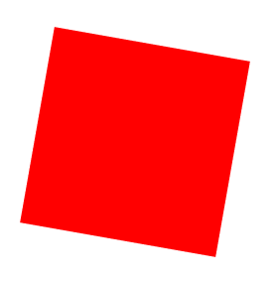
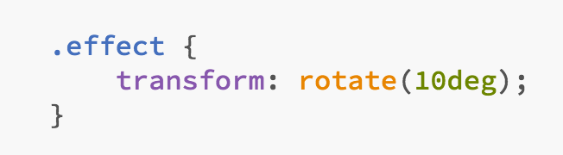
Rotate
rotate() ruota l’elemento in senso orario per il numero di gradi specificati, valori negativi indicano una rotazione in senso antiorario. Un valore pari a 360 lascia l’elemento invariato, valori superiori vengono consentiti.

Slide 16

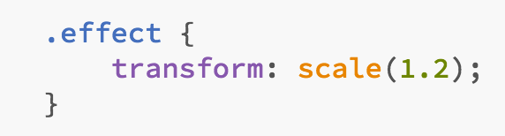
Scale
scale() modifica la dimensione dell’elemento, accetta uno o due argomenti: se il secondo non è specificato sarà considerato identico al primo. Il primo valore esprime una variazione di larghezza, il secondo esprime la variazione dell’altezza. I valori sono espressi senza unità di misura.

Slide 17
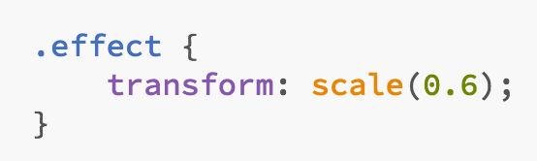
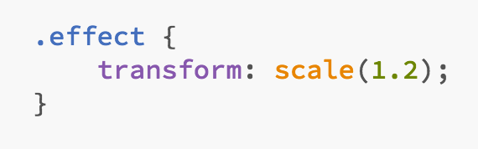
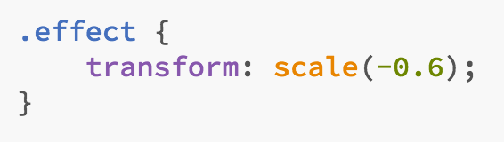
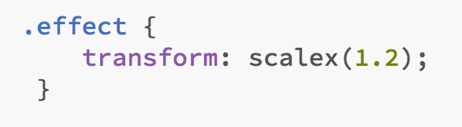
Scale
Valori positivi meno di 1 producono una riduzione delle dimensioni dell’elemento.
Valori positivi maggiori di 1 producono un aumento delle dimensioni dell’elemento.
Valori negativi producono il capovolgimento dell’elemento.
Con scalex() e scaley() è possibile distorcere l’elemento.

Slide 18
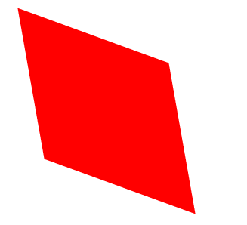
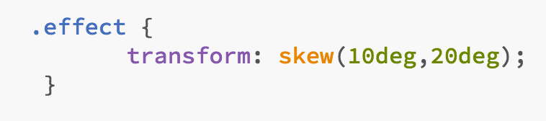
Skew
skew() produce l’inclinazione dell’elemento trasformandolo in un rombo, anche qui possiamo avere due valori, il secondo opzionale. Esempio 1:

Slide 19
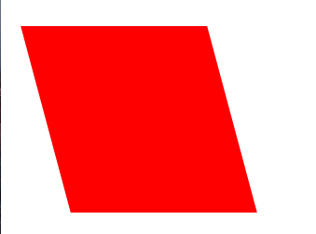
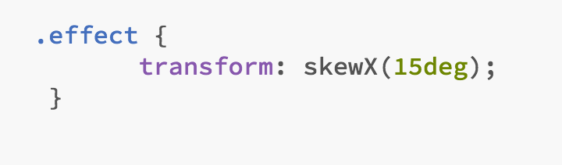
Skew
skewX() e skewY() produce l’inclinazione dell’elemento su uno solo dei due assi. Esempio 2:

Slide 20
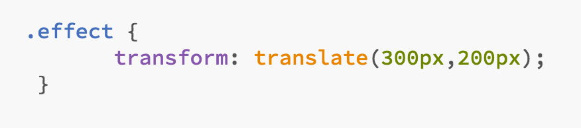

Translate
translate() consente di spostare l’elemento di un numero di pixel definito sia rispetto all’asse x e y. Mentre le funzioni translateX() e translateY() invece agiscono rispettivamente solo sulla X o Y. Esempio 1:

Slide 21
Funzioni di trasformazione
Tutte le trasformazioni che abbiamo visto fino ad ora usano implicitamente il centro dell’elemento, ciò perché la proprietà transform-origin ha come valore predefinit (50% 50%).
Il primo valore si riferisce al piano orizzontale il secondo al piano verticale; se non fosse presente sarebbe utilizzato il valore predefinito 50%.

Slide 22
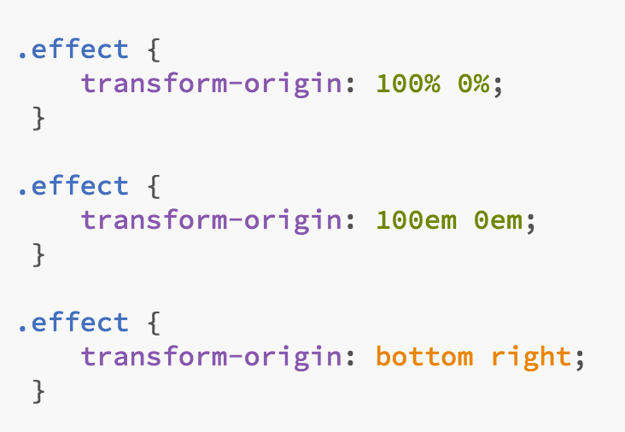
Funzioni di trasformazione
Questo listato identifica come origine della trasformazione l’angolo posto in alto a destra e in questo caso l’eventuale rotazione farebbe perno non attorno al centro ma su suddetto angolo alto a destra. La proprietà può essere espressa anche con valori assoluti o parole chiave.

Slide 23
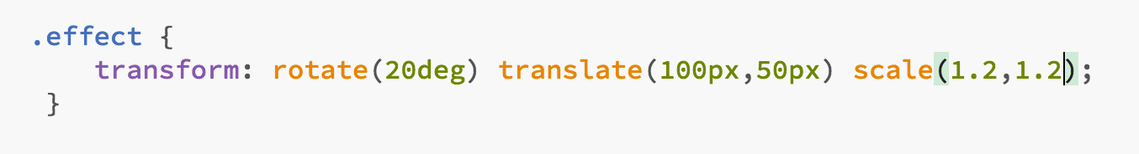
Funzioni di trasformazione
Tutte le trasformazioni viste sono state prese singolarmente, ma è possibile creare delle sequenze il cui risultato finale sarà dato dalla somma degli effetti prodotti dalle singole funzioni di trasfromazione. Potremo quindi scrivere:
Per avere un elemento ruotato di 20 gradi, spostato di 100px a destra e di 50px in basso e un fattore di ridimensionamento di 1.2. Non essendo menzionato il tutto avverrà con un transform-origin centrato all’elemento.

Slide 24
Transform – 3d
Con transform possiamo applicare anche delle trasformazioni 3d. Grazie alle seguenti funzioni:
- perspective - perspective-origin.

Slide 25
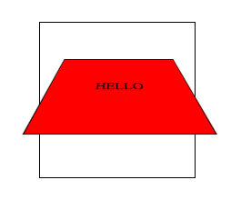
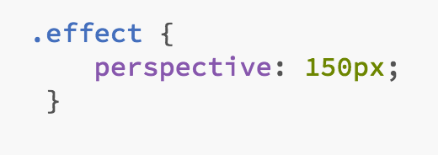
Perspective
Un esempio di codice

Slide 26
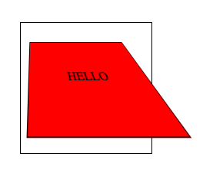
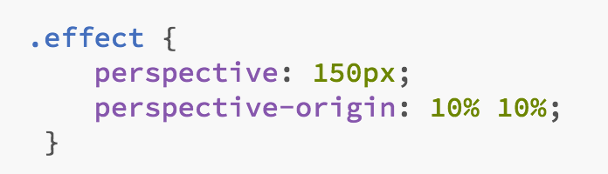
Perspective-origin
Perspective-origin invece, definisce il putno di origine dell’asse prospettico

Slide 27
Transizioni
Carmine alfano

Slide 28
Transizioni
Tutte le trasformazioni viste sono state prese singolarmente, ma è possibile creare delle sequenze il cui risultato finale sarà dato dalla somma degli effetti prodotti dalle singole funzioni di trasfromazione. Potremo quindi scrivere:
Per avere un elemento ruotato di 20 gradi, spostato di 100px a destra e di 50px in basso e un fattore di ridimensionamento di 1.2. Non essendo menzionato il tutto avverrà con un transform-origin centrato all’elemento.

Slide 29
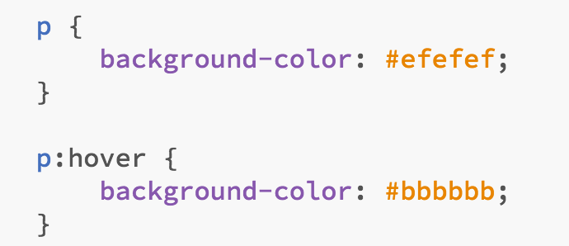
Transizioni
Le trasformazioni e le animazioni ottenute unicamente tramite i CSS3 sono probabilmente la novità più interessante in quanto consente di ottenere con i soli fogli di stile effetti grafici di grande impatto. La modifica immediata del valore di una proprietà viene espressa nel seguente modo.
L’effetto hover ottenuto è immediato e privo di transizioni ma con l’aggiunta di una transizione questo diverrà graduale.

Slide 30
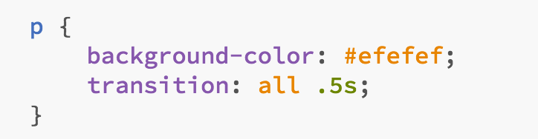
Transizioni
La proprietà non va applicata sulla pseudoclasse :hover perché scatterebbe appunto solo all’hover, facendo tornare l’elemento al colore originale in maniera brusca.

Slide 31
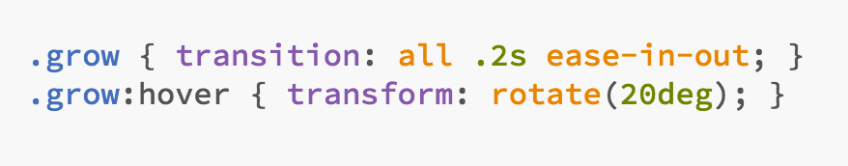
Combinare transform e transition
Un esempio di sintassi per combinare transition e transform

Slide 32
Animazioni
Carmine alfano

Slide 33
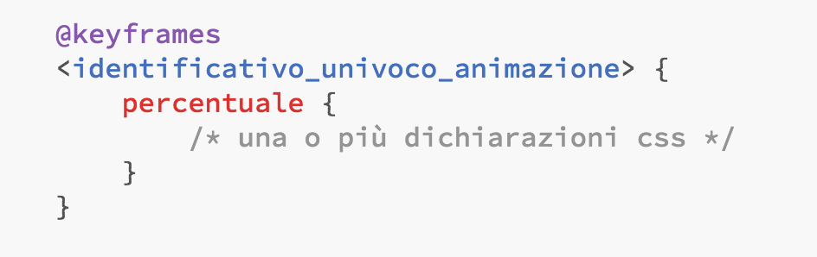
Animation
Animation permette di raggiungere un controllo di alto livello sulla modalità di svolgimento di un’animazione, si ricorre alla regola @keyframes che viene strutturata nel seguente modo

Slide 34
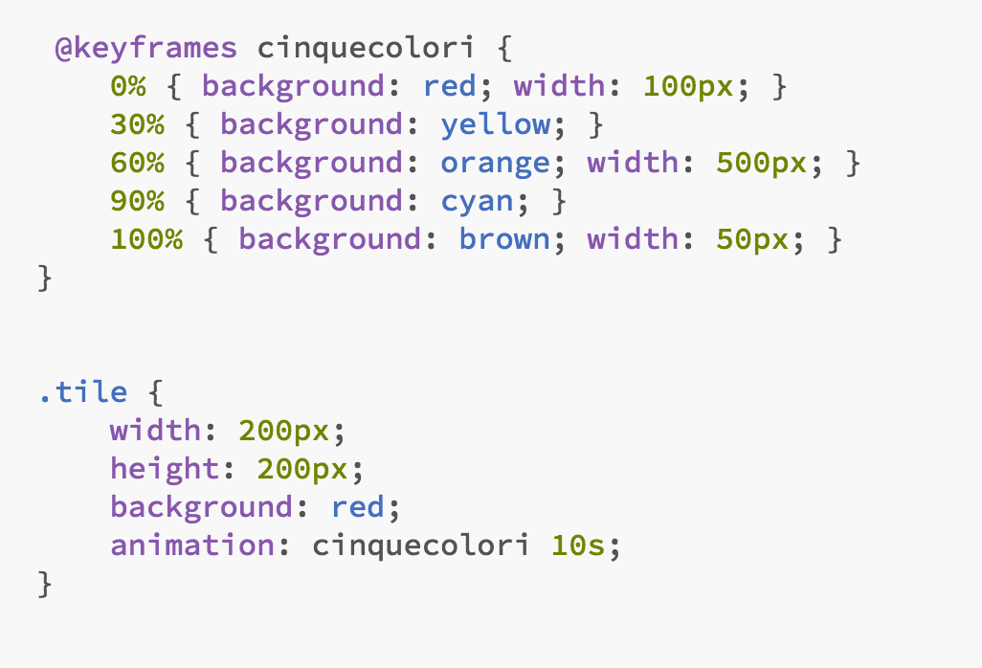
Animation
Nell’esempio a fianco, viene specificato un @keyframes a cui viene assegnato un nome, i valori in percentuale rappresentano i “breakpoint” dell’animazione. Non c’è limite alla definizione dei breakpoint, l’importante è che siano presenti 0% e 100%.
Ogni regola definisce una sorta di linea temporale lungo la quale si snodano 5 diversi set di dichiarazioni.

Slide 35
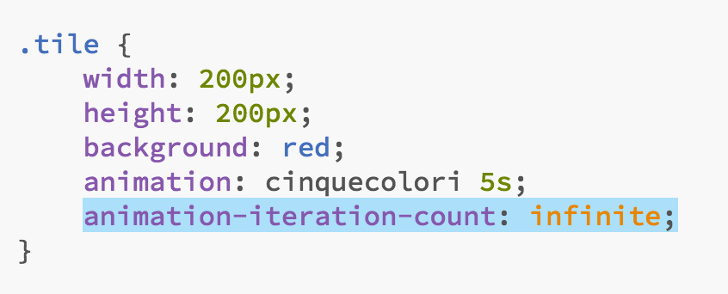
Animation
Attraverso “animation-iteration-count: infinite” possiamo stabilire che l’animazione si ripeta all’infinito. Questa proprietà può contenere anche valore numerico che stabilisce quante volte l’animazione dovrà essere ripetuta;

Slide 36
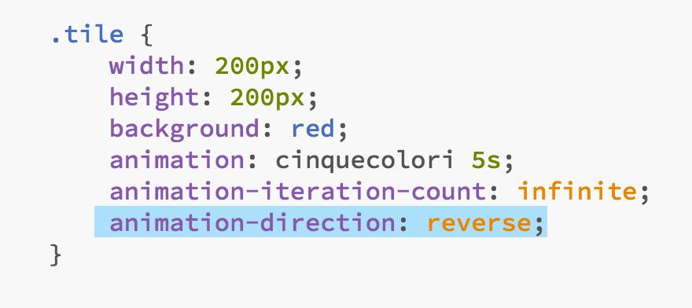
Animation
Attraverso “animation-direction: reverse” è possibile invertire l’animazione

Slide 37
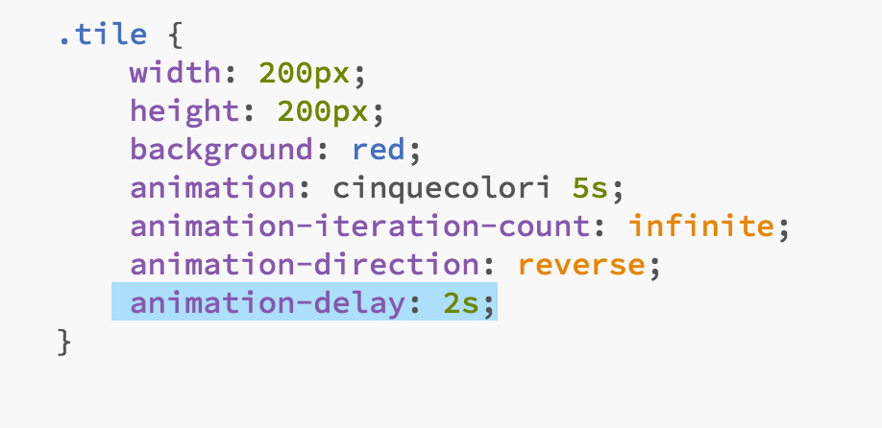
Animation
Con ”animation-delay” possiamo stabilire che l’animazione dovrà iniziare (come nell’esempio) dopo un periodo di tempo che andremo a defnire.

Slide 38
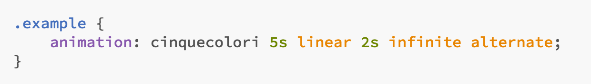
Animation short hand
È prevista una sintassi abbreviata per la proprietà animation:

Slide 39
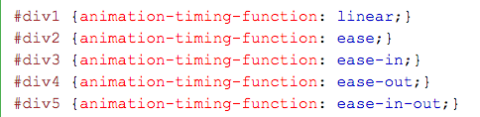
Animation
È possibile specificare anche il tipo di animazione come nell’esempio

Slide 40
Nuovi Effetti CSS3
Web Tool che permettono di realizzare vari effetti css3
http://css3generator.com/
http://www.css3maker.com/
Web Tool per animazioni avanzate
http://matthewlein.com/ceaser/
Generatore di border-radius
http://border-radius.com/
Generatore di gradienti
http://www.colorzilla.com/gradient-editor/
Generatore di bordi con immagini raster
http://border-image.com/
Generatore di @font face
http://www.fontsquirrel.com/

